Slide 1
Математика

Slide 2
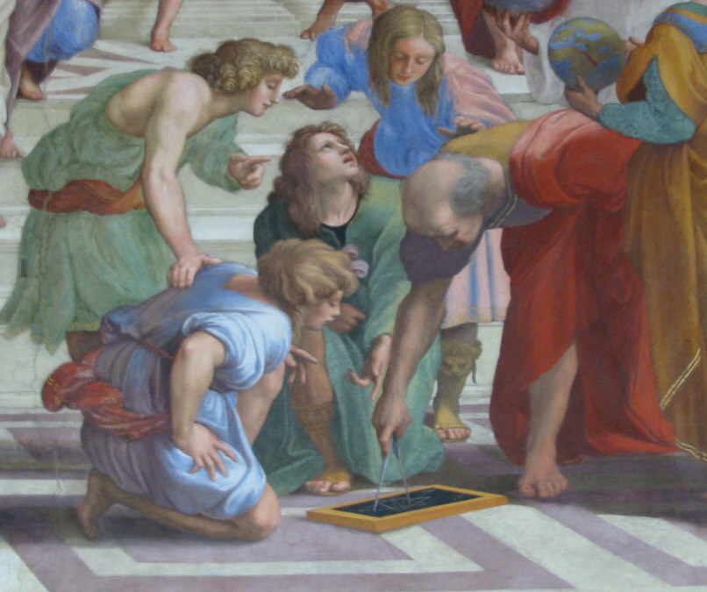
Что такое математика?
Математика – это наука о структурах, порядке и отношениях, исторически сложившаяся на основе операций подсчёта, измерения и описания формы объектов. Математические объекты создаются путём идеализации свойств реальных или других математических объектов и записи этих свойств на формальном языке.

Slide 3
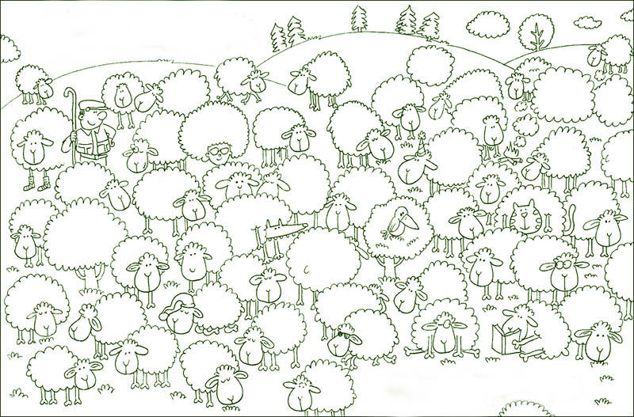
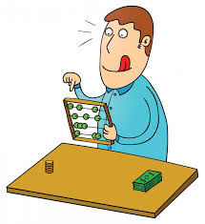
Откуда появились числа?

Slide 4
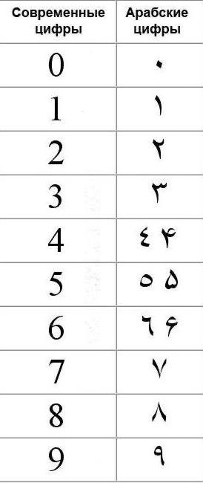
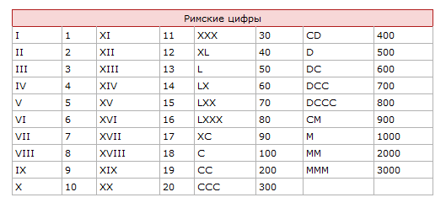
Системы счисления
Арабская
Римская

Slide 5
Прямая изменений. Ось x
200
900
400
1000
X

Slide 6
Количественное отражение
X
200
900
400
1000

Slide 7
Проблема с овцами Первый двухмерный график
6
10
13
15
X
Y
1
2
3
4

Slide 8
Первый двухмерный график Линейная зависимость
15
13
10
6
0
1
2
3
4

Slide 9
Увидеть будущее Первые предсказания с помощью функции
Y – количество овец
Y = F(X)
15
13
10
6
X - номер замер
0
1
2
3
4

Slide 10
Основы
Первые координаты
A(1,6) - <имя координаты>(x,y)
Первая функция
y = f(x)
Первая выборка
6 10 13 15
Функция – это отражение изменений y по х

Slide 11
Производная
Производная – это произведённая, образованная от другой, простейшей или основной величины, скорость изменения величины или процесса
Производная – это понятие дифференциального исчисления, характеризующее скорость изменения функции в данной точке.

Slide 12
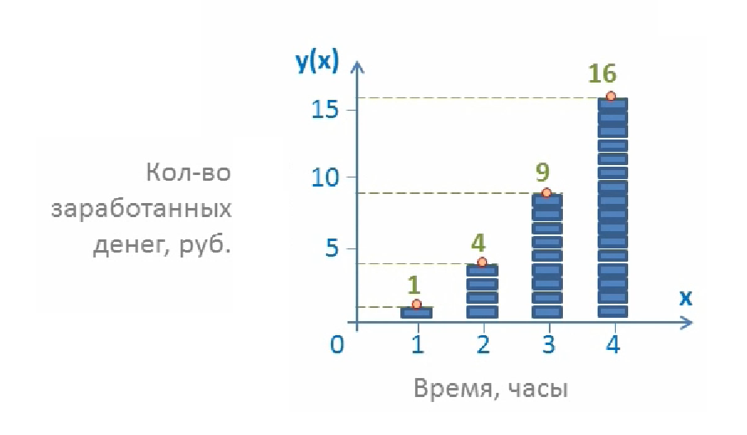
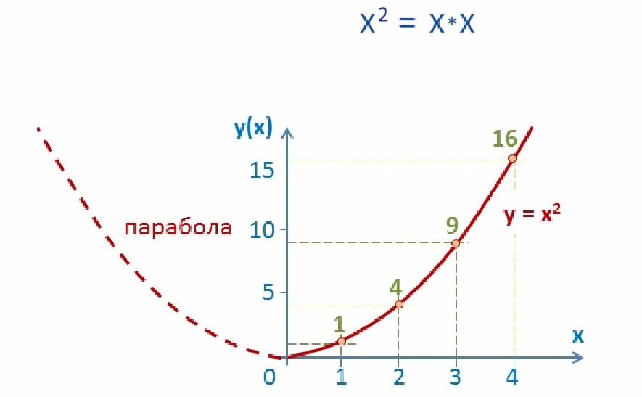

Slide 13
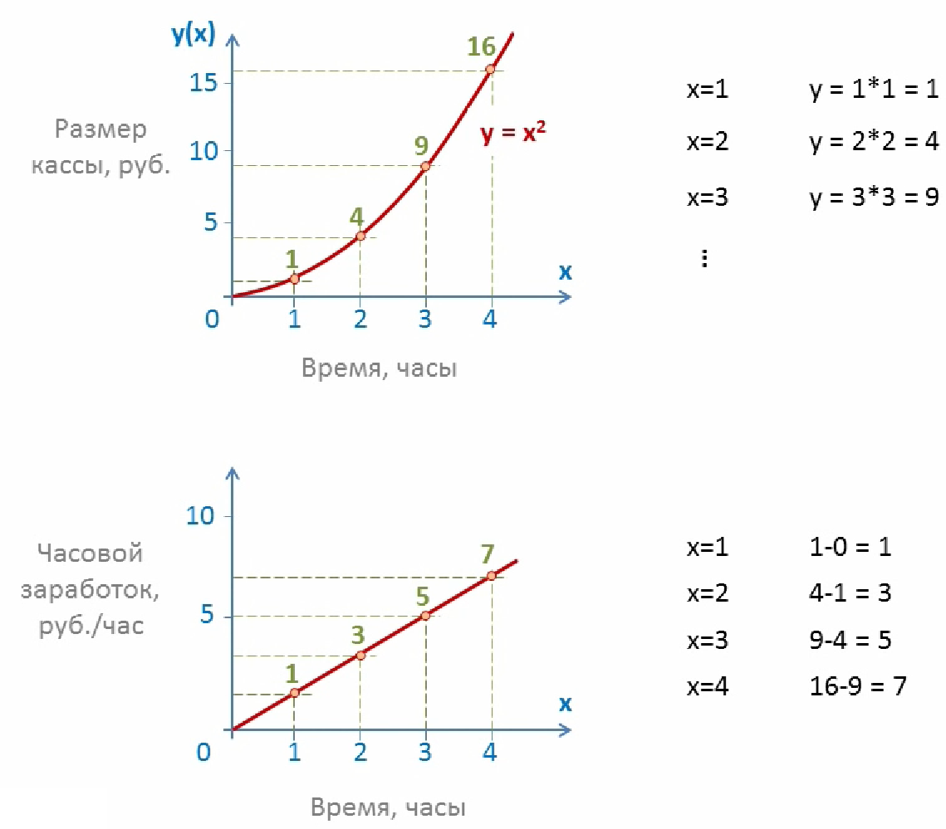
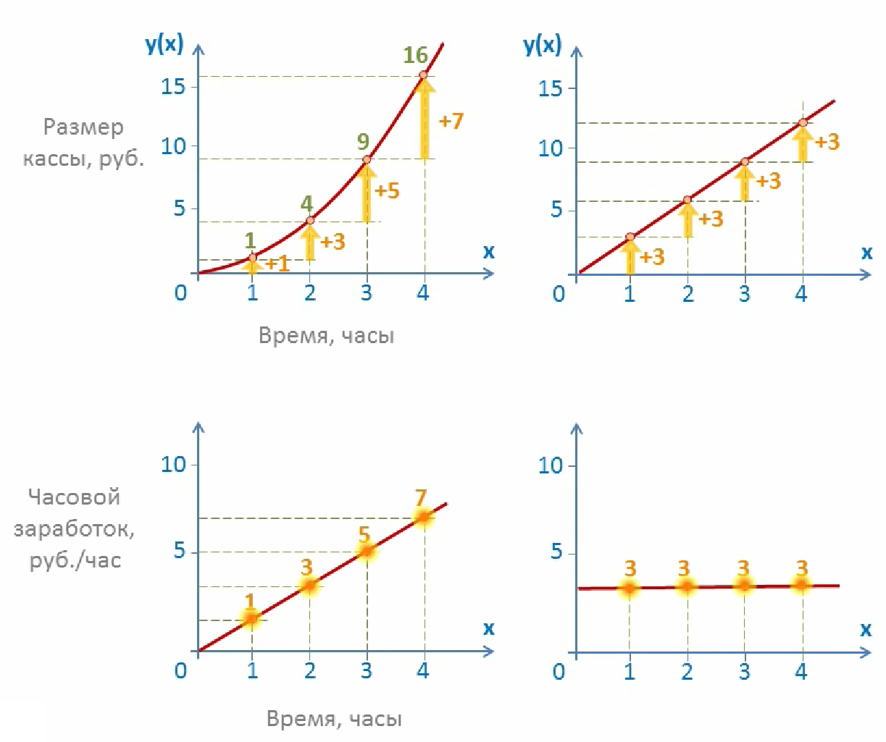

Slide 14
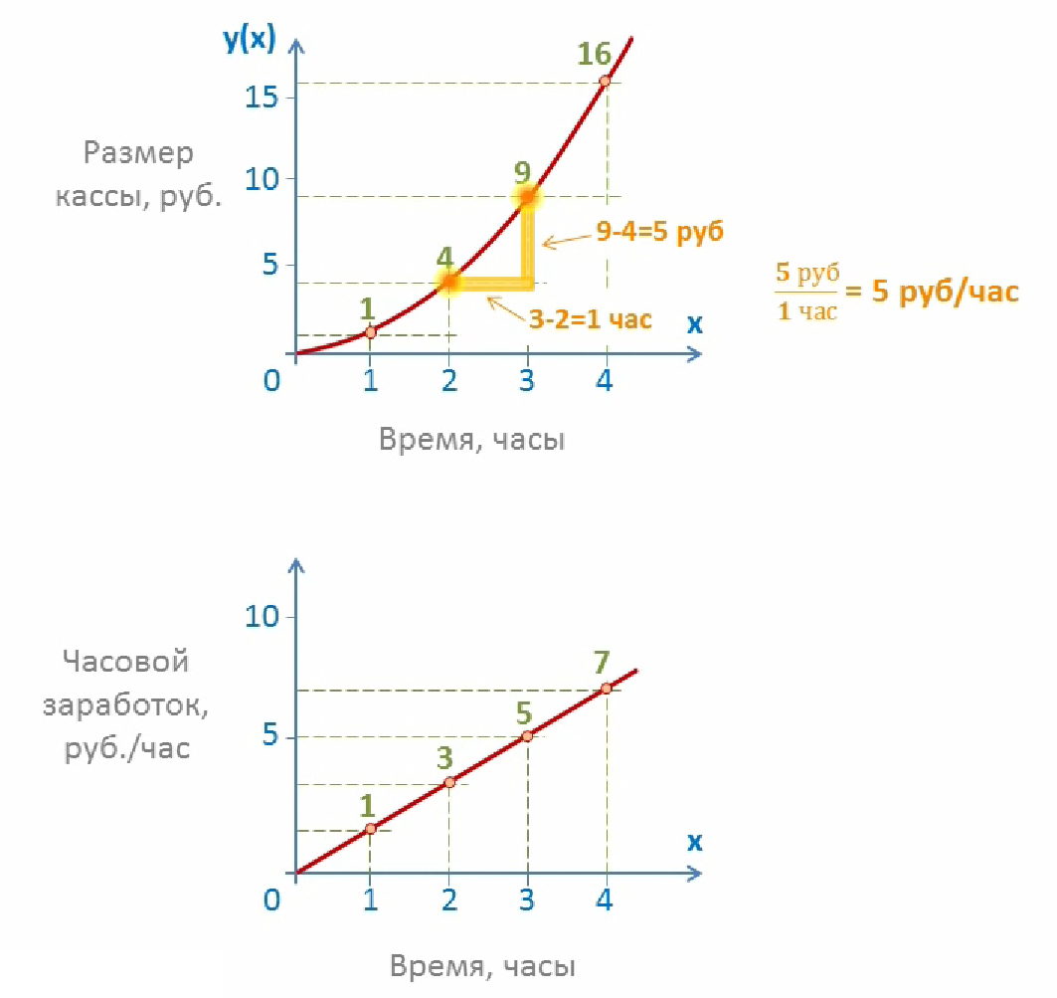
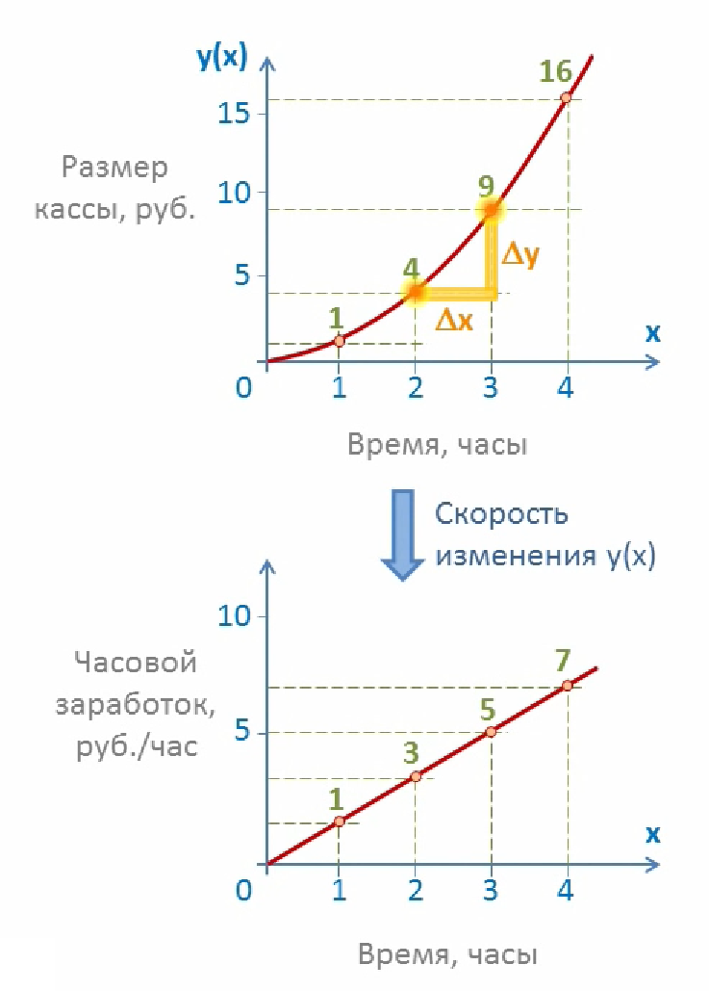

Slide 15
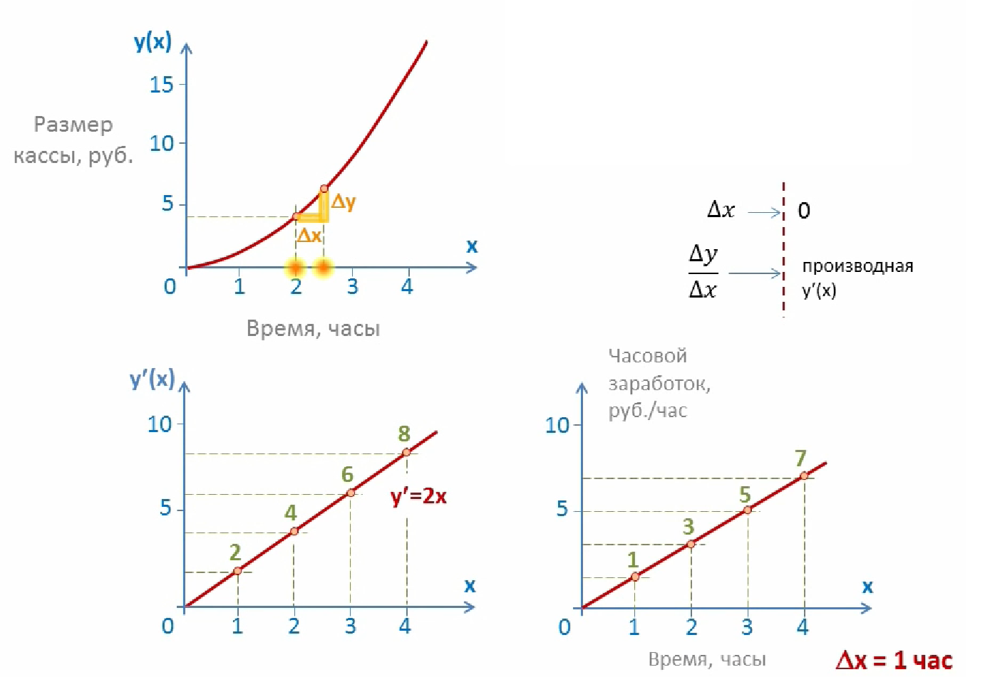
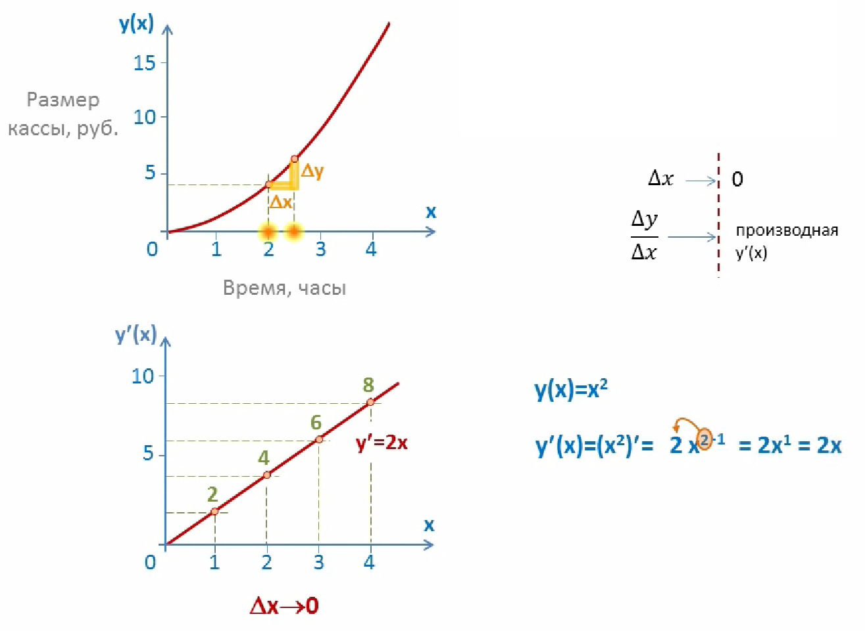

Slide 16
